Slide 1
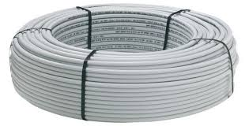
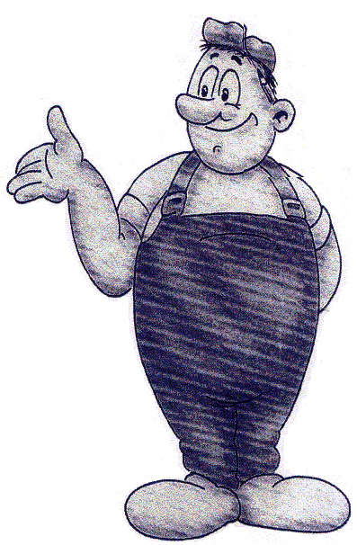
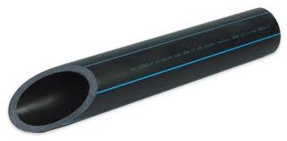
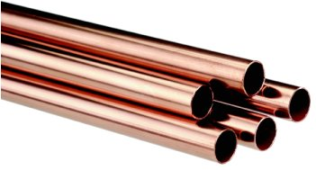
Spajanje instalacija
Hrabro kreni, pogledaj ovu prezentaciju načina izrade vježbi. Cilj prikazanih vježbi jest da uz stjecanje vještina obrade i montaže naučiš sjeći cijevi na pravu dužinu.

Slide 2
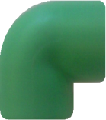
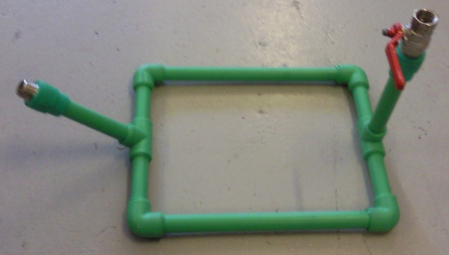
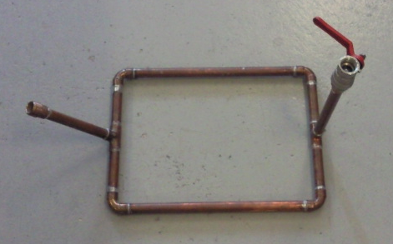
Već na prvom satu izraditi ćeš svoju prvu instalaciju!
Pregledaj i prve vježbe prve godine koje ćemo obaviti na satovima predmeta Tehnologija obrade i montaže.
Prezentacija opisuje i način učenja.

Slide 3
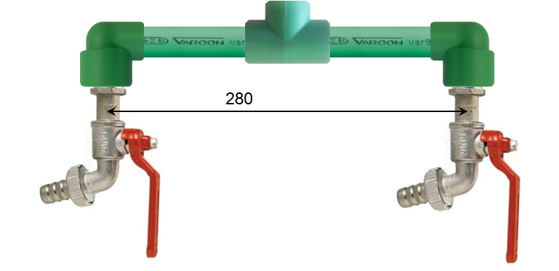
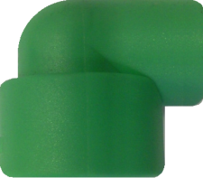
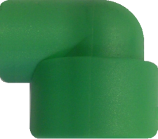
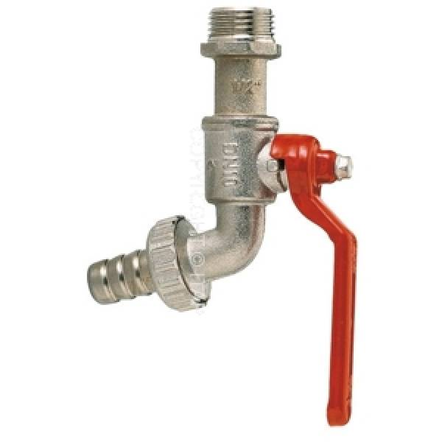
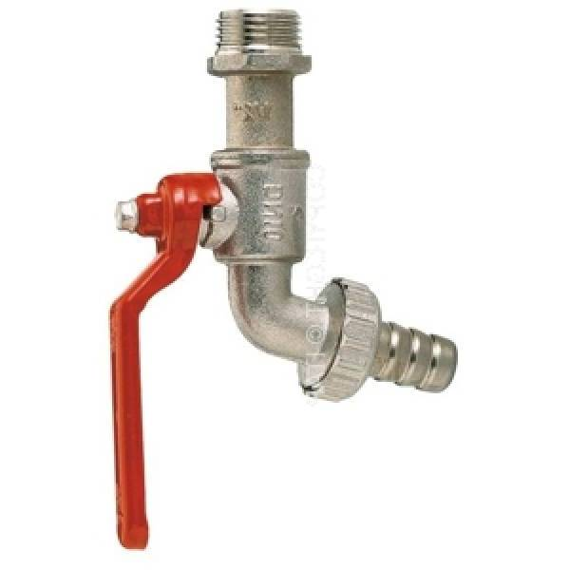
PRIPREMA ZA PRVI ZADATAK
Na postojeću cijev u vrtu ugradi razvod s dva priključka za
zalijevanje vrta.
280

Slide 4
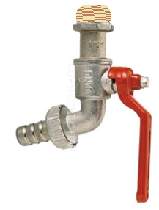
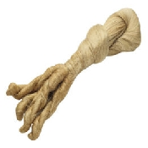
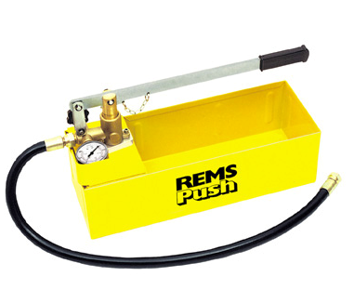
Vještina namatanja kudelje se brzo stekne!
Vježbaj dok ne ostvariš nepropusne spojeve.

Slide 5
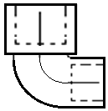
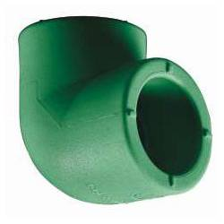
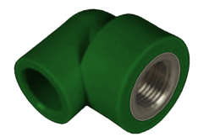
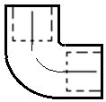
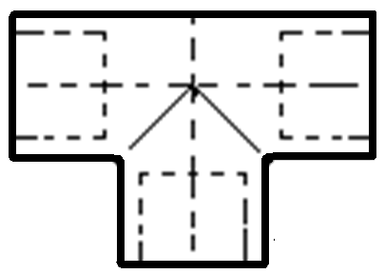
Odmah se da zapaziti da su T i L spojni elementi po dimenzijama slični!
Sličan je i L spojni element koji služi za unutarnji prelaz na navojni spoj.
Koliko iznosi vrijednost x možeš saznati:
mjerenjem,
pronaći podatak na Internetu
probnim spajanjem i mjerenjem.
L
L
T
x_{T} = x_{L}
x_{T}
x_{L}

Slide 6
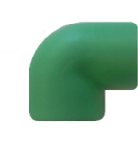
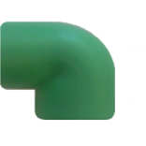
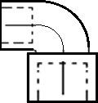
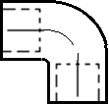
Dogovor:
Na putu do točne izrade razvoda više puta ćeš
pogriješiti, pa bih te zamolio da vježbaš s
običnim L spojnim elementom jer taj element
stoji manje, a ima isti x kao i L prelaz s PPr
tehnike na vijčani spoj od jedne polovine cola
unutarnji (1/2”). Na taj način moći ćeš više
vježbati.
B=280
Ovo je tvoj prvi sklop i ako ga izradiš točno već u prvom pokušaju ponesi ga kući za uspomenu.

Slide 7
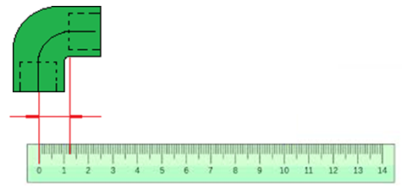
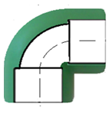
Ponovimo bitno o kotiranju:
Pod kotiranjem se podrazumijeva unošenje brojnih vrednosti veličina
predmeta u crtež. Kotiranje crteža izvodi se uz pomoć elemenata
kotiranja. Kotni broj se uvijek daje u milimetrima.
Pošto prikazano ne možemo
izmjeriti morali bi presjeći
L spoj.

Slide 8
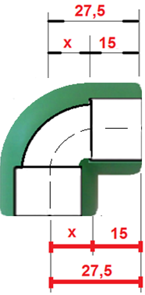
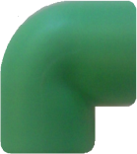
Za saznati x dovoljno je točno izmjeriti spojni elemen. Kad ga točno izmjeriš bez presijecanja možeš pristupiti izradi svoje prve vježbe.
x = 27,5 – 15 = 12,5
x = 12,5
2x = 25
15
27,5

Slide 9
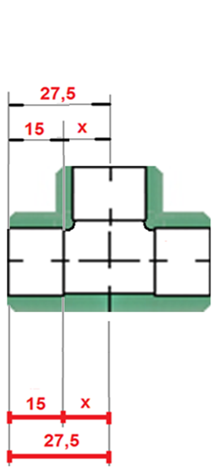
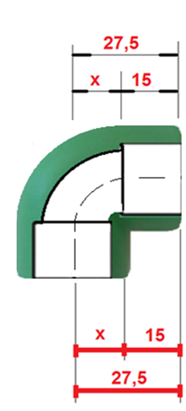
x = 12,5
Lb
= 115
B/2 = 140
Lb = B/2 – 2x = 140 - 25 = 115 mm

Slide 10
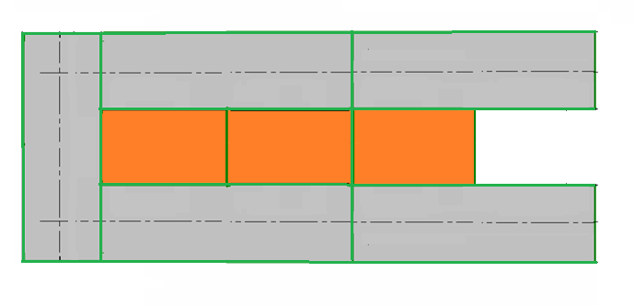
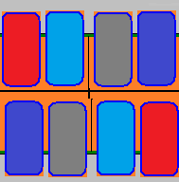
Po izgledu odaberi potrebne elemente, izradi
dvije cijevi izračunate dužine Lb = 115 te
nakon gledanja videa i moje demonstracije
izradi svoj prvi sklop!

Slide 11
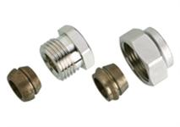
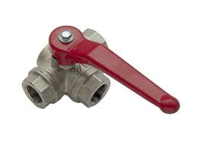
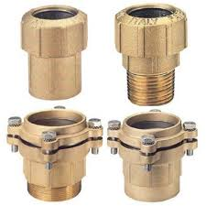
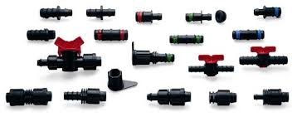
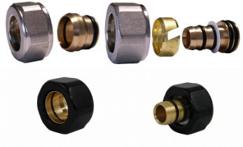
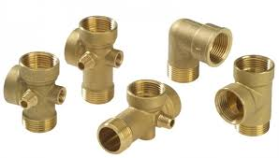
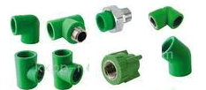
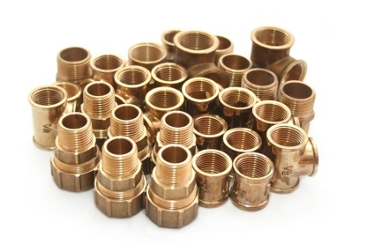
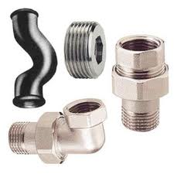
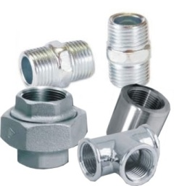
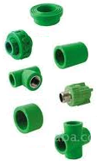
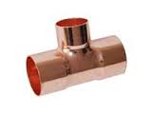
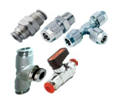
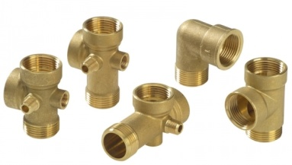
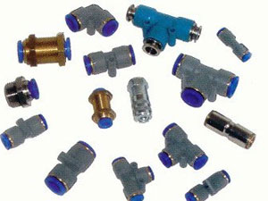
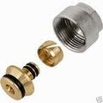
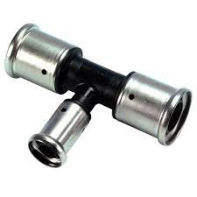
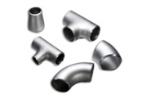
U praksi se instalater susreće s većim brojem tehnologija obrade i montaže, s velikim brojem različitih elemenata različitih dimenzija čije dimenzije niko ne može pamtiti stoga je lakše naučiti kako doći do nepoznanica x nego ih sve pamtiti.
U praksi se instalater susreće s većim brojem tehnologija obrade i montaže, s velikim brojem različitih elemenata različitih dimenzija čije dimenzije niko ne može pamtiti stoga je lakše naučiti kako doći do nepoznanica x nego ih sve pamtiti.

Slide 12
Dogovor:
U sljedećim vježbama cilj je točno izraditi
sklop prikazan na fotografiji. Odmah čim
naučiš dimenzionirati dužine cijevi počet ćeš
instalirati na zidu.

Slide 13
Da bi uspješno izradio vježbu potrebni su ti: elementi, alati, vještina i znanje!
Pa idemo po redu, prvo po izgledu izaberi elemente.
PPr 20
T
PPr 20
L
PPr
PRELAZ
PPr 20
CIJEV
SA 20 NA 1/2”
VANJSKI
Uzmi elemente i gotov izradak u ruke, osjeti njihovu
težinu, dobro ih pregledaj. Ima u njima plastike ( PPr ),
metala, a i svi su izrađeni za cijev vanjskog promjera 20
ili za navoj od jedne polovine cola ( 1/2” ) pa ćemo
nazivima dodati i te oznake.
KUGLA
VENTIL
1/2”

Slide 14
Alati i dodatni materijal koji su ti potrebni za rješavanje sljedećeg zadatka.

Slide 15
Vještine:
Pronađi video prikaze o načinu spajanja PPr tehnologije te nakon
moje demonstracije, samostalno ostvari nekoliko probnih spojeva.
U isto vrijeme dok stječeš nove vještine
usvajaj i nova znanja. Nakon dugog rada još
ne znam što je važnije vještina ili znanje.
Znanje:
Točan izračun dužine cijevi je najvažniji uvjet izrade
točnog sklopa. Stoga su znanja o računanju dužine
cijevi preduvjet točne izrade vježbe.

Slide 16
Sad kad smo mjerenjem i računanjem saznali koliko iznosi x, u
sljedećem zadatku nam je nepoznanica dužina cijevi Lb = ?
Kad instaliram poznate su mi
dimenzije sklopova ali ne i
dužine cijevi u tom sklopu
stoga je sljedeći zadatak
sličam zadacima koje i ja
rješavam.

Slide 17
B=220
Sklop je simetričan pa je očito da je:
Sjećam se savjeta svog majstora kad sam bio učenik, govorio mi je:
„Tri puta računaj i mjeri, a jednom sijeci“
B/2=110
x
Lb=?
x
Očito je da je dužina cijevi Lb manja od B/2 za 2x
pa zapišimo to i izračunajmo, iako ćemo ubuduće računati “na pamet”:
Lb = B/2 – 2x
Lb = 110 – 25
Lb = 85

Slide 18
PONOVI RAČUNANJE
IZRADA SKLOPA
ZADATAK ZA
NAPREDNE

Slide 19
Osim mjerenjem saznati koliko iznosi x možemo probnim spajanjem.
A ujedno ćemo steći bolju vještinu izrade sklopa.
x
Lb
x
x
Lb
x
x
Lb
x x
Lb
x
Ovakav prikaz dimenzija naziva se lanac dimenzija. Istina je i odmah je vidljivo da je zbroj dimenzija u gornjem nivou jednak donjem nivou.
x
Lb
x x
Lb
x
B
Pa zapišimo tu tvrdnju.
Zaključak je: lanac dimenzija možemo prikazati jednadžbom.
x + Lb + 2x + Lb + x = B

Slide 20
1. ZADATAK :
Unutar izrade instalacija tehnologijom PPr cijevi i spojnih
elemenata metodom zavarivanja odsijeci dvije cijevi iste dužine od
Lb =10 cm. Ostvari sljedeći sklop s dvije cijevi pa na temelju
postignute dimenzije sklopa B izračunaj x_{T} = x_{L} = x = ?
x = ?
x
Lb
x
x
Lb
x
-ako si točno izradio B=250
x
Lb = 100
x
x
Lb = 100
x

Slide 21
x + Lb + 2x + Lb + x = B
Što sad? Kako riješiti ovu jednadžbu?
Pa uz pomoć matematike koju ćemo primjeniti.
Ako ti matematika koju ćemo primjeniti
postane bliža, budi vrijedan i hrabar, ponovi
svu matematiku iz osnovne škole.
Nakon ove škole, osim što ćeš steći zanat ,
možeš položiti četvrtu godinu Tehničke
škole, izaći na Državnu maturu i upisati se
na fakultet.
Bilo bi mi drago da i tebi pomognem na tom
putu kao i inženjerima koji su bili moji
učenici!
Za rješavanje koristit ćemo dijelove iz prezentacija profesorice Antonije Horvatek. Dobro je prisjetiti se znanja iz matematike potrebnog za naše zanimanje. To uvijek možeš ostvariti na : www.antonija-horvatek.from.hr

Slide 22
x + Lb + 2x + Lb + x = B
Što sad?
Prvo pravilo jest da sve nepoznanice stavimo na lijevu stranu. U ovom slučaju su sve nepoznanice već na lijevoj strani.
Podcrtajmo i označimo ih da ih bolje uočimo...
Zbrojimo nepoznanice na lijevoj strani!
4x +Lb +Lb = B
Sad su na redu poznanice!
Označiti ćemo poznanice.
Poznanice na lijevoj strani trebamo zbrojiti pa preseliti na desnu stranu!
Uočimo i poznanicu koja je već na desnoj strani...

Slide 23
4x
+ 2Lb
=
B
Imaš li ideju što sad napraviti?
Poznanica B je bila na desnoj strani pa i ostaje na desnoj strani.
Nju samo prepišemo!
Naravno, onaj 2Lb znamo koliko iznosi pa bi ga trebali s lijeve strane
prebaciti na desnu (da nepoznanica budu same na lijevoj strani).To se
zaista može! Evo pravila koje koristimo prilikom prebacivanja:
Kad se neki pribrojnik seli s jedne strane jednakosti na drugu,
on tada mijenja predznak!
Pritom je svejedno seli li se on
s lijeve na desnu
ili
s desne na lijevu stranu -
u oba slučaja mijenja predznak!

Slide 24
Dakle, ako je ispred njega bio znak plus, on će se pretvoriti u minus. A ako je ispred njega bio znak minus, on će se pretvoriti u plus.
- 2Lb
4x + 2Lb = B
2Lb selimo s desne strane na lijevu, pa zato mijenjamo predznak.
Dakle, umjesto +2Lb napisat ćemo -2Lb.
4x = B - 2Lb
B i Lb su nam poznati pa umjesto njih upišemo njihove vrijednosti
4x = 250 – 2·100
Ne zaboravi da je x dužina na spojnom elementu!
Prvo množimo, a zatim oduzimamo
4x = 250 – 200
4x = 50
4 · x = 50

Slide 25
4 x = 50
Da bismo riješili jednadžbu, moramo naći koliki je x !
Pitamo se:
4·__ = 50
Koji broj možemo upisati na praznu crtu?
Naravno, ovdje ne možemo napamet lako naći rješenje jer to
rješenje očito nije prirodan broj (bit će razlomak).
Stoga naučimo postupak koji će nam pomoći u ovakvim slučajevima...
Što moramo napraviti sa 4x da bismo dobili x ?
Trebamo podijeliti sa 4!
A ako lijevu stranu jednadžbe dijelimo sa 4, onda i desnu stranu
moramo podijeliti sa 4 (ako želimo da i dalje vrijedi jednakost)!
Dakle, obje strane jednadžbe podijelimo sa 4!
To zapisujemo pomoću kose crte, ovako...

Slide 26
/
4 x = 50
:4
Kosa crta označava da ono što piše iza nje treba napraviti s obje strane jednadžbe!!!
Dakle, obje strane jednadžbe ovdje trebamo podijeliti sa 4.
Kad lijevu stranu jednadžbe podijelimo sa 4.
Računamo 4x : 4, a to je x .
4x
50
Veličinu x za PPr T 20 i
PPr L 20 zapiši u za to predviđenu tablicu u svojoj Zbirci vježbi i zadataka.
___
___
=
4
4
__
x =
50
4
x =
12,5
Dakle,
uvijek dijelimo s onim brojem koji je uz x !

Slide 27
Kako bismo provjerili je li rješenje točno?
Jednostavno:
Uvrstimo rješenje 12.5 umjesto x na lijevoj strani početne jednadžbe i izračunajmo lijevu stranu.
Ako dobijemo isti rezultat, onda je rješenje točno.
Pa provjerimo to!
Uvrstimo u lijevu stranu jednadžbe...
x + Lb + 2x + Lb + x = B
12,5 +100 + 2·12,5 + 100 + 12.5 = 250
12,5 +100 + 25 + 100 + 12.5 = 250
250 = 250
Dobili smo iste rezultate, a to nam govori da smo jednadžbu točno riješili.

Slide 28
2. ZADATAK :
Na temelju potrebne dužine sklopa B = 220 i saznanja
koliko iznose x_{T} = x_{L} = x = 12,5 izračunaj dužinu cijevi
Lb = ? te izradi traženi sklop.
x
Lb
x
x
Lb
x
B=220
Lb = ?
x
Lb = ?
x
x
Lb = ?
x

Slide 29
Sjećam se savjeta svog majstora kad sam bio naučnik, govorio mi je:
„Tri puta računaj i mjeri, a jednom sijeci“
x + Lb + 2x + Lb + x = B
4x + 2Lb = B
-4x
2Lb = B – 4x
2Lb = 220 – 4·12,5
2Lb = 220 – 50
/
:2
2Lb = 170
2Lb
170
___
___
=
2
2
Lb =
85

Slide 30
VJEŽBA 3.
Izrada instalacije tehnikom PPr20 cijevi i spojnih elemenata
metodom zavarivanja.
Pronađi vježbu br.3 u svojoj zbirci.
Zbirka vježbi i zadataka
Na Internetu pronađi video zapise o zavarivanju PPr cijevi.

Slide 31
Kao instalater susrest ćeš se sa potrebom da prostoručno ili samo s jednim ravnalom crtaš razne skice raznih elemenata, sklopova itd.
Skice iz zbirke su dosta dobre pa ih pogledaj i pronađi sličnosti sa stvarnim elementima.

Slide 32
Prvo izradi dijelove sklopa gdje su manje mogućnosti da ćeš pogriješiti cijeli oblik sklopa.
Lc=?
Ld=?
Lc = C – ( y + x_{T} )
Ld = D – ( x_{T} + z )
y
Lc=?
x
x
Ld=?
z

Slide 33
Sve do sad urađeno
pomoći će ti da izradiš:
Ako si točno izradio sklop ( točne mjere i nepropusno ) u sljedećoj vježbi ćeš instalirati na zidu nekom drugom tehnologijom!

Slide 34
Vježba 6.
Izrada sklopa tehnologijom Cu 15x1 cijevi i spojnih elemenata metodom mekog lemljenja.
Pronađi vježbu br. 6 u svojoj zbirci.
Zbirka vježbi i zadataka
Na Internetu pronađi video zapise o mekom lemljenju Cu cijevi.

Slide 35
Alati i dodatni materijal koji ti je potreban za rješavanje sljedećeg zadatka.

Slide 36
Odredi vrijednost x_{L} mjerenjem spojnog elementa Cu L 15
x_{L} = 12,5
x_{L}

Slide 37
Odredi vrijednost x_{T} mjerenjem spojnog elementa Cu T 15
x_{T} = 7,5
x_{T}

Slide 38
Prvo izradi dijelove sklopa gdje su manje mogućnosti da ćeš pogriješiti cijeli oblik sklopa.
Lc = C – ( y + x_{T} )
Ld = D – ( x_{T} + z )
Pazi!
Prije sve zalemi, pa onda montiraj ventil

Slide 39
Pazi!
Sad zalemi, ohladi sklop,namotaj kudelju pa onda montiraj ventil
Sve do sad urađeno
pomoći će ti da izradiš:

Slide 40
PONOVI
MJERENJE
I IZRADU
ZADATAK ZA
NAPREDNE
OSTALE
TEHNOLOGIJE

Slide 41
3. ZADATAK ZA NAPREDNE :
Unutar izrade instalacija tehnologijom Cu 15x1 cijevi i spojnih
elemenata metodom mekog lemljenja izradi tri cijevi iste dužine Lb
=10 cm. U prvom slučaju ostvari sklop s dvije cijevi u drugom slučaju
sklop sa tri cijevi koji su prikazani na sljedećim skicama. Izmjeri
dimenzije B i E te ispiši i riješi njihove mjerne lance kao dvije
jednadžbe s dvije nepoznanice x_{T i} x_{L} .
Tu je prikazano sve što ti treba da samostalno riješiš ovaj zadatak.
Iako i kod ove tehnike možemo mjerenjem saznati vrijednos ti x_{T i} x_{L}
saznaj ih probnom montažom onako kako traži zadatak.

Slide 42
- sklop s dvije cijevi
x_{T = ?}
x_{L = ?}
x_{L}
Lb
x_{T} x_{T}
x_{L}
Lb
-ako si točno izradio B = 240
x_{L}
Lb =100
x_{T} x_{T}
Lb =100
x_{L}

Slide 43
- sklop s tri cijevi
x_{T = ?}
x_{L = ?}
x_{L}
Lb
x_{T} x_{T}
Lb
x_{T} x_{T}
Lb
x_{L}
-ako si točno izradio E = 355
x_{L}
Lb =100
x_{T} x_{T}
Lb =100
x_{T} x_{T}
Lb =100
x_{L}

Slide 44
x_{L} + Lb + 2 x_{T} + Lb + x_{L} = B
2x_{L} + 2x_{T} + 2Lb = B
2x_{L} + 2 x_{T} = B - 2Lb
x_{L} + Lb + 2x_{T} + Lb + 2x_{T} + Lb + x_{L} = B
2x_{L} + 4x_{T} + 3Lb = B
2x_{L} + 4x_{T} = E - 3Lb
Ako si zaboravio kako se rješavaju dvije jednadžbe s dvije nepoznanice
posluži se računalom, pronađi program www.antonija-horvatek.from.hr
te samostalno obnovi gradivo.

Slide 45
Prije rješavanja uvrstit ćemo brojčane vrijednosti svih poznanica:
2x_{L} + 2 x_{T} = B - 2Lb
2x_{L} + 4x_{T} = E - 3Lb
2x_{L} + 2x_{T} = 240 – 2·100
2x_{L} + 4x_{T} = 355 – 3·100
2x_{L} + 2x_{T} = 240 – 200
2x_{L} + 4x_{T} = 355 – 300
2x_{L} + 2x_{T} = 40
: (2)
2x_{L} + 4x_{T} = 55
x_{L} + x_{T} = 20
2x_{L} + 4x_{T} = 55

Slide 46
Riješimo metodom supstitucije:
x_{L} + x_{T} = 20
2x_{L} + 4x_{T} = 55
x_{L}
=
20
- x_{T}
x_{L}
=
20
-
7,5
2
·
( 20-x_{T} )
+ 4x_{T}
=
55
x_{L} =
12,5
40
- 2x_{T}
+ 4x_{T}
=
55
-2x_{T}
+ 4x_{T}
=
55
- 40
2x_{T}
=
15
x_{T}
=
7,5

Slide 47
Pokušaj samostalno riješiti dvije jednadžbe metodom suprotnih koeficijenata te usporedi rezultat.
-
2x_{L} + 2x_{T} = 40
2x_{L} + 4x_{T} = 55
0 - 2x_{T} = - 15

Slide 48
Vježbu dimenzioniranja možeš obaviti s devet različitih tehnologija obrade i montaže.

